Slide 1
Chapter 7 Sequential Logic Design Principles
( 时序逻辑设计原理 )
Digital Logic Design and Application (数字逻辑设计及应用)
Latches and Flip-Flops
(锁存器和触发器 )
Clocked Synchronous State-Machine Analysis
(同步时序分析)
Clocked Synchronous State-Machine Design
(同步时序设计)

Slide 2
兰州石化职业技术学院
—国家重点建设示范性高职高专
青春啊，永远是美好的。可是真正的青春，只属于那些永远力争上游的人，永远忘我劳动的人，永远谦虚的人
知识是从刻苦劳动中得来的，任何成就都是刻苦劳动的结果。
要想成就大事业，要在青春的时候着手。
厚积薄发，成一番事业。

Slide 3
兰州石化职业技术学院
—国家重点建设示范性高职高专
理想是美好的，但没有意志，理想不过是瞬间的彩虹。
一粥一饭，当思来之不易。
半丝半缕，恒念物力维艰。
养成健康人格，发挥个性特长
培养实践能力，适应社会需求

Slide 4
兰州石化职业技术学院
—国家重点建设示范性高职高专
真正的快乐，是对生活的乐观，对工作的愉快，对事业的兴奋。
----（美）爱因斯坦
一个人只有以他全部的力量和精力致力于某一事业时，才能成为真正的大师。因此，只有全力以赴，才能精通。
----（美）爱因斯坦
参观游历皆学习。

Slide 5
Review of Last Class (内容回顾)
Digital Logic Design and Application (数字逻辑设计及应用)
Master/Slave S-R Flip-Flop
（主从S-R触发器）
S
C
R
Q
S
S Q
C
R Q
S Q
C
R Q
Q
Q
Postponed-Output
(延迟输出
C无效时输出变化)
R
QL
C
Dynamic-Input Indicator
(动态输入指示
边沿触发)
D
D Q
C Q
D Q
C Q
Q
D Q
CLK Q
QN
CLK
Master/Slave D Flip-Flop
（主从D触发器）

Slide 6
Review of Last Class (内容回顾)
Digital Logic Design and Application (数字逻辑设计及应用)
同样是主从结构，
由D锁存器构成的可以称为边沿D触发器
由S-R锁存器构成的不能称为边沿S-R触发器
主从结构的J-K触发器也不是边沿触发！！
（1箝位 和 0箝位）
D触发器的输出：Q* = D
S-R触发器的输出：Q* = S + R’·Q
J-K触发器的输出：Q* = J·Q’ + K’·Q

Slide 7
锁存器与触发器小结
Digital Logic Design and Application (数字逻辑设计及应用)
锁存器和触发器
  —— 电平有效和边沿有效的区别
按照逻辑功能的不同特点，通常可分为
  S-R触发器（锁存器）
  D触发器（锁存器）
  J-K触发器
  T触发器
每种触发器的
功能表
特征方程
状态图

Slide 8
S-R Flip-Flops (Latches)
Digital Logic Design and Application (数字逻辑设计及应用)
功 能 表
基本S-R锁存器
时钟S-R锁存器
S R
Q
S
C
R
功 能 表
0 0
0 1
1 0
1 1
维持
清 0
置 1
0*
S Q
R Q
Q
S R
Q
Q
0 0
0 1
1 0
1 1
维持
清 0
置 1
1*
（或非门）
主从S-R触发器
SL RL
Q
0
1*
0
S Q
R Q
1 1
1 0
0 1
0 0
维持
清 0
置 1
1*
S
C
R
Q
Q
（与非门）

Slide 9
Digital Logic Design and Application (数字逻辑设计及应用)
Q^{n+1}
S_LR_L
低电平有效S-R锁存器
状态转移真值表
00 01 11 10
Q^{n}
0
1

1
0
0
S_L R_L
Q^{n}
Q^{n+1}

1
1
0
0 0 0
0 0 1
0 1 0
0 1 1
1 0 0
1 0 1
1 1 0
1 1 1
1*
1*
1
1
0
0
0
1
Q* = S_L’ + R_L·Q
= S+ R’·Q
约束条件：S_L + R_L = 1
S’+R’=1 ➔ S·R=0
Q* = S+ R’·Q
S·R=0（约束条件）
特征
方程

Slide 10
S-R Flip-Flops (Latches)
Digital Logic Design and Application (数字逻辑设计及应用)
功能表
特征方程
S R
Q
Q* = S+ R’·Q
S·R=0（约束条件）
0 0
0 1
1 0
1 1
维持
0
1
1*
状态图
S=1,R=0
S=0
R=X
0
1
S=X
R=0
S=0,R=1

Slide 11
J-K Flip-Flop
Digital Logic Design and Application (数字逻辑设计及应用)
状态转移真值表
Q^{n+1}
JK
J K
Q^{n}
Q^{n+1}
00 01 11 10
Q^{n}
0 0 0
0 0 1
0 1 0
0 1 1
1 0 0
1 0 1
1 1 0
1 1 1
0
1
0
0
1
1
1
0
维持
0
1
0
0
1
1
1
0
0
1
清0
置1
特征方程
翻转
Q* = J·Q’ + K’·Q

Slide 12
J-K Flip-Flop
Digital Logic Design and Application (数字逻辑设计及应用)
状态图
J=1,K=X
功能表
J=0
K=X
0
1
J=X
K=0
J K
Q*
0 0
0 1
1 0
1 1
维持
清 0
置 1
翻转
J=X,K=1
特征方程
Q* = J·Q’ + K’·Q

Slide 13
D Flip-Flops (Latches)
Digital Logic Design and Application (数字逻辑设计及应用)
特征方程：Q* = D
状态图
D=1
D=0
0
1
D=1
D=0
有使能端得D触发器：Q* = EN·D + EN’·Q

Slide 14

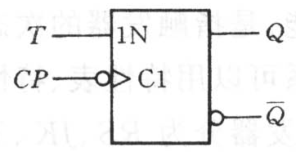
T Flip-Flop
Digital Logic Design and Application (数字逻辑设计及应用)
Q
Q
EN Q
T
T Q
特征方程：Q* = Q’
有使能端的T触发器：
Q* = EN·Q’ + EN’·Q
说明：
传统中文教材中认为
T 触发器的特征方程为：
Q* = T·Q’ + T’·Q

Slide 15
不同类型触发器间的相互转换
Digital Logic Design and Application (数字逻辑设计及应用)
利用D触发器实现
S-R触发器
J-K触发器
T触发器
利用J-K触发器实现
S-R触发器
D触发器
T触发器

Slide 16
关于电路结构和逻辑功能
Digital Logic Design and Application (数字逻辑设计及应用)
电路构成的不同形式
下一状态Q* 与
现态Q及输入之间
在稳态下的逻辑关系
同一逻辑功能的触发器可用不同电路结构实现
  主从结构的D触发器、维持阻塞结构的D触发器
用同一电路结构可做成不同逻辑功能的触发器
  维持阻塞结构的：D触发器、J-K触发器

Slide 17
动态参数
Digital Logic Design and Application (数字逻辑设计及应用)
—— 保证触发器在工作时能可靠翻转
锁存器的动态参数
  输入信号宽度：t_{W} ≥ 2t_{pd}
  传输延迟时间： t_{PLH} / t_{PHL}
  从输入信号到达，到触发器输出新态稳定建立
  与非：t_{PLH} = t_{pd} 、t_{PHL} = 2t_{pd}
  或非：t_{PLH} = 2t_{pd} 、t_{PHL} = t_{pd}
  说明： t_{pd}表示一个门的延迟时间

Slide 18
触发器的动态参数
Digital Logic Design and Application (数字逻辑设计及应用)
建立时间 t_{set}
  输入信号应先于时钟信号到达的时间
保持时间 t_{hold}
  时钟信号到达后，输入信号需要保持的时间
最高时钟频率 f_{max}
  为保证触发器可靠翻转，时钟脉冲必须满足的参数
传输延迟时间 t_{pHL}/t_{pLH}
  从时钟脉冲触发边沿算起，到触发器建立起新状态

Slide 19
Sequential Logic Circuit Analysis and Design
(时序逻辑电路的分析和设计)
Digital Logic Design and Application (数字逻辑设计及应用)

Slide 20
Sequential Logic Circuit (时序逻辑电路)
Digital Logic Design and Application (数字逻辑设计及应用)
—— Finite-State Machine（FSM, 有限状态机）
Feedback Sequential Circuit（反馈时序电路）
  采用“门电路＋反馈回路”实现记忆功能
State Machine（状态机）
  用触发器构造电路，用时钟控制状态转换
概念：时钟周期、时钟频率、占空比、时钟触发沿
t_{H}
t_{L}
周期：t_{per} 频率：1/t_{per}
占空比：t_{H}/t_{per} 、t_{L}/t_{per}
CLK
t_{per}

Slide 21
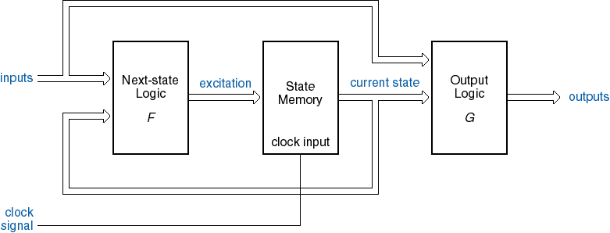
Sequential Logic Circuit
Structure (时序逻辑电路结构)
Digital Logic Design and Application (数字逻辑设计及应用)
——状态机结构
下一
状态
逻辑
F
状态
存储器
时钟
Inputs
(输入)
Exci-
tation
(激励 )
Current
State
(当前
状态)
Output
Logic
(输出
逻辑)
G
Outputs
输出
激励方程
驱动方程
Clock
Signal
(时钟
信号)
组合
电路
下一状态：F（当前状态，输入）
输出：G（当前状态，输入）
输出方程
转移方程
状态存储器：由激励信号得到下一状态

Slide 22
Sequential Logic Circuit (时序逻辑电路)
Digital Logic Design and Application (数字逻辑设计及应用)
同步时序电路
异步时序电路
—— 时钟同步状态机
存储元件状态的变化是在同一时钟信号操作下同时发生的
存储元件状态的变化不是同时发生的
Mealy型
Moore型
输出信号取决于存储电路状态和输入信号
输出信号仅取决于存储电路状态

Slide 23
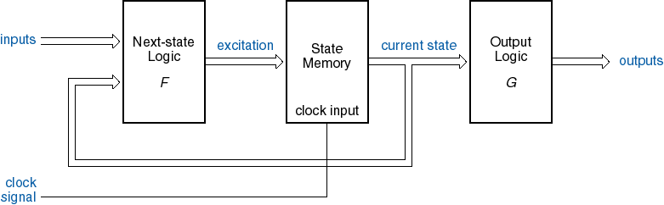
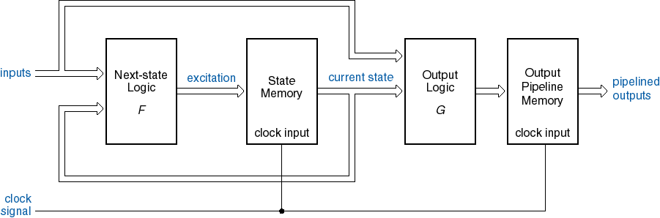
下一
状态
逻辑
F
输入
激励
状态
存储器
时钟
当前状态
输出
逻辑
G
输出
时钟
信号
Moore机：输出只与状态有关
Mealy机：输出取决于状态和输入
输出
下一
状态
逻辑
F
状态
存储器
时钟
输出
流水线
存储器
时钟
输入
激励
当前状态
输出
逻辑
G
输出
时钟
信号

Slide 24
7.3 Clocked Synchronous State Machine Analysis (时钟同步状态机分析)
Digital Logic Design and Application (数字逻辑设计及应用)
基本步骤：
  确定下一状态函数F 和输出函数G
  将F代入触发器的特征方程得到下一状态Q*
  利用Q*、G构造状态/输出表
  画出状态图、波形图（可选）
  检查电路是否可以自启动
  描述电路功能

Slide 25
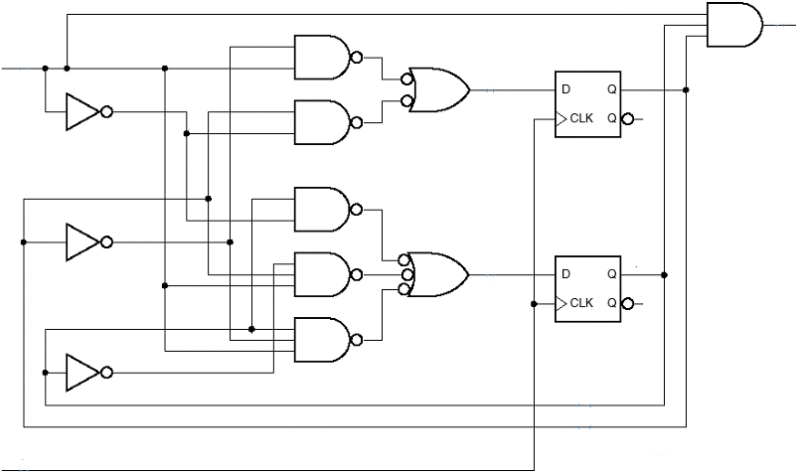
Example: Clocked Synchronous State Machine Analysis (D Flip-Flop)
下一状态逻辑 产生激励信号
状态存储器
输出逻辑
MAX
EN
输出
EN
D0
Q0
输入
EN’
Q0
Q0’
D1
Q1
Q1
激励
Q1’
时钟信号
当前状态
CLK

Slide 26
MAX
EN
3、由激励方程和触发器特征方程
得到转移方程（状态方程）
D触发器特征方程：Q* = D
Q0* = Q0·EN’ + Q0’·EN
Q1* = Q1·EN’ + Q1’·Q0·EN
+ Q1·Q0’·EN
Q0
EN
D0
EN’
Q0
Q0’
D1
Q1
Q1
Q1’
CLK
2、由电路得到输出方程
MAX = Q1·Q0·EN
1、由电路得到激励方程
D0 = Q0·EN’ + Q0’·EN
D1 = Q1·EN’ + Q1’·Q0·EN + Q1·Q0’·EN

Slide 27
Digital Logic Design and Application (数字逻辑设计及应用)
4、由转移方程和输出方程得到状态/输出表
Q0* = Q0·EN’ + Q0’·EN
Q1* = Q1·EN’ + Q1’·Q0·EN + Q1·Q0’·EN
MAX = Q1·Q0·EN
状态转换表
EN Q1 Q0 Q1* Q0* MAX
EN
0 1
S
0 0 0
0 0 1
0 1 0
0 1 1
1 0 0
1 0 1
1 1 0
1 1 1
0
0
1
1
0
1
1
0
0
1
0
1
1
0
1
0
0
0
0
0
0
0
0
1
0 0
0 1
1 0
1 1
00, 0
01, 0
10, 0
11, 0
01, 0
10, 0
11, 0
00, 1
Q1Q0
Q1*Q0*, MAX

Slide 28
Digital Logic Design and Application (数字逻辑设计及应用)
5、State Diagram (画状态图)
逻辑功能描述：具有使能端EN的2位二进制加法计数器
电路输出与输入有关 —— Mealy机
EN=0
MAX=0
EN=0
MAX=0
EN
0 1
00
EN=1
MAX=0
01
S
0 0
0 1
1 0
1 1
00,0
01,0
10,0
11,0
01,0
10,0
11,0
00,1
EN=1
MAX=1
EN=1
MAX=0
11
EN=1
MAX=0
10
Q1Q0
Q1*Q0*, MAX
EN=0
MAX=0
EN=0
MAX=0

Slide 29
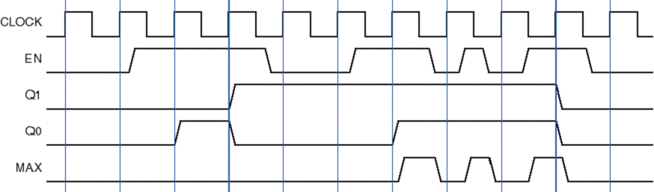
Digital Logic Design and Application (数字逻辑设计及应用)
6、Timing Diagram (画时序图)
Q0* = Q0·EN’ + Q0’·EN
Q1* = Q1·EN’ + Q1’·Q0·EN + Q1·Q0’·EN
MAX = Q1·Q0·EN

Slide 30
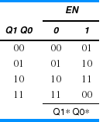
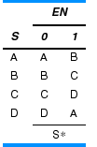
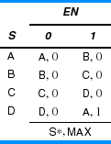
Specification (说 明)
Digital Logic Design and Application (数字逻辑设计及应用)
可以给每个状态命名
  通常用S表示当前状态，S*表示下一状态
transition
table
state table
state/output
table

Slide 31
Digital Logic Design and Application (数字逻辑设计及应用)
Mealy机
Moore机
MAX
MAXS
EN
EN
D0
Q0
EN’
MAXS
=Q1·Q0
Q0
Q0’
D1
Q1
Q1
Q1’
CLK

Slide 32
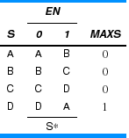
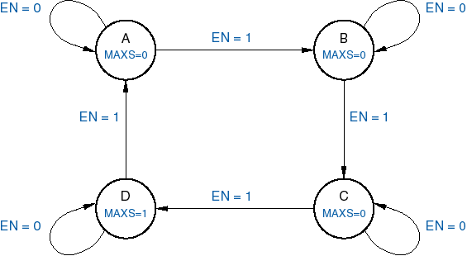
Digital Logic Design and Application (数字逻辑设计及应用)
对应的Moore机
的状态表和状态图

Slide 33
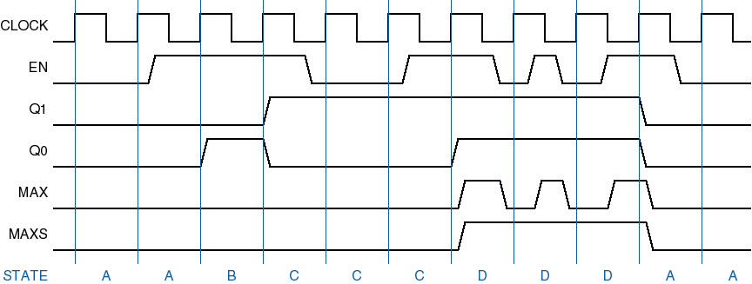
Digital Logic Design and Application (数字逻辑设计及应用)
Timing Diagram for a State Machine
(状态机的定时图)

Slide 34
Digital Logic Design and Application (数字逻辑设计及应用)
Moore 机
Mealy 机
S*/MAX 或 S*,MAX
具有使能端EN的2位二进制加法计数器

Slide 35
Moore机
Mealy机
MAX
MAXS

Slide 36
第7章作业
7.4(7.2)
7.5(7.3)
7.7(7.5)
7.12(7.9)
7.13(7.10)
7.16(7.13)
7.17(7.14)
7.18(7.15)
7.19(7.16)
7.20(7.19)
7.21(7.20)(c) 7.41(7.27)
7.43(7.28)
7.46(7.34)
7.51(7.47)
7.52(7.49)
7.77(7.68)

Slide 37
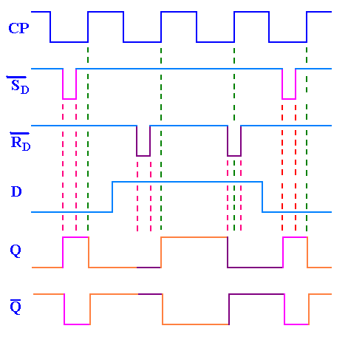
Draw the Output Waveform of the D Flip-Flop
Digital Logic Design and Application (数字逻辑设计及应用)
A Class Problem ( 每课一题 )
CLK
PR_L
CLR_L
Q

